Slide 1

Langage Web
Projet Techno Web
DUT informatique – Semestre 1
Javascript, PHP, typescript
LION Emmanuel
BENAMMAR Wissem
SURGIS Julie

Slide 2

Sommaire
Typescript
Histoire
Fonctionnalités
Outil de développement
Avantages et Inconvénients
Conclusion
Références
Javascript
Définition générale
Création
Histoire et standardisation
Faille et sécurité
Diversification avec Ajax et JSON
Conclusion
PHP
Présentation
Histoire
Utilisation
Fonctionnement
Avantages et Inconvénients
Conclusion
Lexique
Source

Slide 3

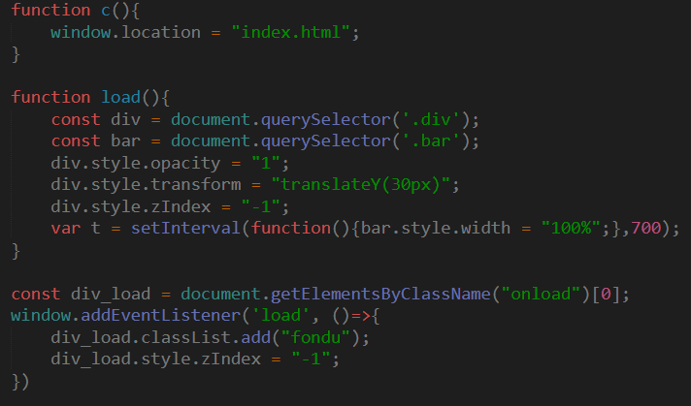
JAvascript
Définition générale
Le Javascript est un langage de programmation utilisé dans la majorité du temps dans le domaine du web. Au côté des technologies du HTML et du CSS il fait figure de proue parmi les technologies du *World Wide Web, et le langage est *orienté objet à prototype.
World Wide Web = système de pages constituant les sites accessibles via internet
Orientation objet à prototype = programmation objet excluant les classes

Slide 4

Création
Le Javascript fut inventé en Mai 1995 par Brendan Eich travaillant alors à ce moment chez l'entreprise Netscape Communications. Le langage fut standardisé sous le nom d'ECMAScript en juin 1997 suivant le standard ECMA-262, en juin 2020 le standard ECMA-262 en était à sa 11ème édition. Lors de sa conception le créateur trouva inspiration dans certains langages comme le :
-C
-C++
-JAVA
-PYTHON
Brendan Eich
11ème édition du standard en 2020
Création du javascript en Mai 1995 par Brendan Eich
Standardisation sous le nom d’ECMAScript en juin 1997

Slide 5
Histoire et standardisation
Le langage Javascript s'appelant initialement LiveScript et a était crée en l'espace de 10 jours, il travaillait à ce moment chez Netscape et fut missionner de la création du langage dans l'optique de renforcer l'offre commerciale du serveur HTTP de Mosaic Communications Corporation.
Par la suite Netscape implémenta le moteur du Javascript dans son navigateur web, Microsoft réagit alors en créant et implémentant dans Internet Explorer son équivalent JScript en août 1996.
Netscape soumit le Javascript à Ecma International pour standardisation. Le standard ECMA-262 alors associé au Javascript connaitra alors 7 grands changement jusqu'à nos jours :
La naissance du standard ECMA-262
Conformisation avec le standard ISO/CEI 16262
Améliorations du langage
Version inachevée
Améliorations du langage
Améliorations du support et des fonctionnalités
Adaptation incessante aux nouveaux outils du web

Slide 6
Faille et sécurité
Le Javascript de par le fait qu'il est présent dans une page web il peut s'exécuter chez l'utilisateur. Pour éviter tout problèmes les fournisseurs de navigateurs web ont mit en place deux contraintes/restrictions :
L'exécution du script du script dans un espace où seul les informations relatives à la page web peuvent être exécutées
Le script s'exécute selon les contraintes de *same-origin policy, c'est à dire que le script ne peut pas avoir accès aux mots de passe ou nom d'utilisateur enregistré sur un autre site
Same-origin policy = méthode de contrôle utilisée par les navigateurs web pour pallier certains problèmes de sécurité.

Slide 7
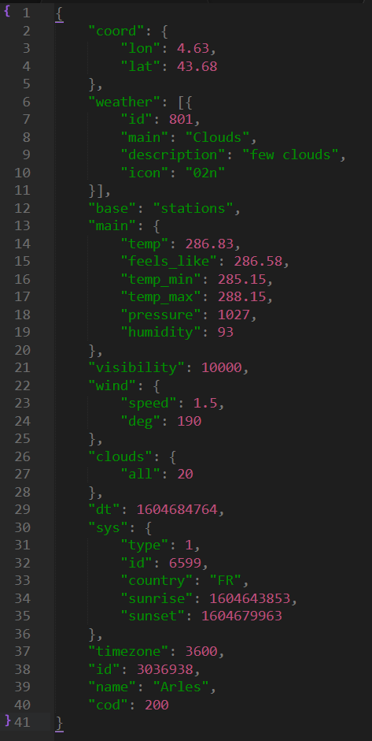
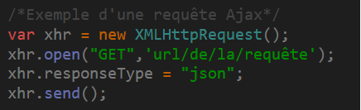
Diversification avec JSON et AJAX

Slide 8
Conclusion
Pour conclure le Javascript vient donner une dimension dynamique aux pages web qui étaient jusqu'alors de simple page sans interaction. Ce langage vient aussi aider le domaine des requêtes avec l'Ajax pour communiquer de façon dynamique avec une base de données et le domaine du transfert de données avec le JSON et son format plus compact que le XML. De plus c'est un langage possédant une multitude de librairie le rendant primordiale dans le web ainsi que l'apparition de framework comme Vue.js ou Angular.js.

Slide 9
Sources
Wikipédia : https://fr.wikipedia.org/wiki/JavaScript
MDN : https://developer.mozilla.org/fr/docs/Web/JavaScript
Journaldunet : https://www.journaldunet.fr/web-tech/dictionnaire-du-webmastering/1203585-javascript/

Slide 10

PHP
Présentation
PHP est un langage de scripts généraliste et Open Source.
Il peut être intégré facilement au HTML. Ce langage a permis de créer de nombreux sites tel que, Facebook et Wikipédia. Il est considéré comme une base pour la création de sites web dynamique, mais également des applications web.
PHP
Hypertext Preprocessor
Open Source
Code de programmation ouverte, libre (de droit).

Slide 11
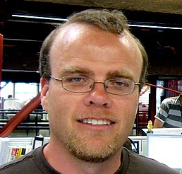
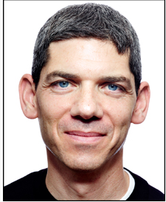
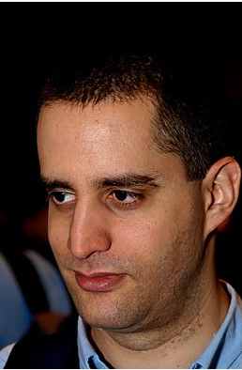
Histoire
Rasmus Lerdorf
Andi Gutmans
Zeev Suraski
1994
Le langage PHP a été créé par Rasmus Lerdorf. C'était à l'origine une bibliothèque logicielle. Rasmus la transformé pour créer des applications dynamiques et simples pour le Web.
1995
Publication de son code. Son code s'appelait PHP/FI.
1997
Andi Gutmans et Zeev Suraski, ont redéveloppé le cœur de PHP/FI. Un an plus tard apparition de la version 3 de PHP, devenu PHP.

Slide 12
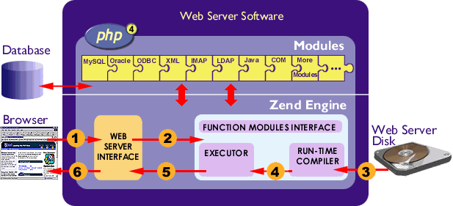
Peu de temps après, ils ont commencé la réécriture du moteur interne de PHP. C’est ce nouveau moteur, appelé Zend Engine — le mot Zend est la contraction de Zeev et Andi — qui a servi de base à la version 4 de PHP.
Structure interne à Zend Engine

Slide 13
Utilisation
Forums, Formulaires, Rédaction, Livres d’or, moteur de recherche, Application Web.
Langage souvent utilisé pour :
2002
8 millions de sites Web à travers le monde
2007
20 millions
2013
244 millions
PHP est devenu le langage de programmation Web côté serveur le plus utilisé.

Slide 14
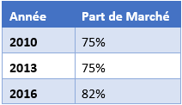
Enfin en 2010, PHP est le langage dont les logiciels open source sont les plus utilisés dans les entreprises, avec 57 % de taux de pénétration du marché.

Slide 15
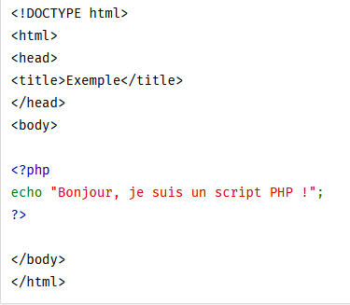
Fonctionnement
Le code PHP est simplement intégré dans une page HTML.
Il est placé entre des marqueurs de texte.
Les directives PHP sont généralement terminées par un point-virgule → « ; ».
Remplacer le fichier .html par un fichier .php.
Balise de début → « <?php »
Balise de fin → « ?> »
Affiche « Bonjour, je suis un script PHP ! »

Slide 16
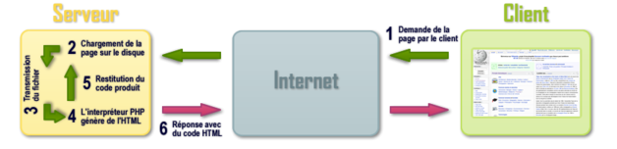
PHP, à la différence des langages de script comme le Javascript, est que le code est exécuté sur le serveur, générant ainsi le HTML, qui sera ensuite envoyé au client. Le client ne reçoit que le résultat du script, sans aucun moyen d'avoir accès au code qui a produit ce résultat.
C’est un programme uniquement exécutable sur un serveur.

Slide 17
Avantages et Inconvénients
Avantages
Utilisé sur n'importe quel système d'exploitation et type de serveur.
Les applications peuvent être programmées sur les procédures ou sur le projet.
Plusieurs fichiers peuvent être générés dynamiquement avec PHP.
N’importe qui peut ajouter rapidement un programme dynamique dans un site statique.
Idéal pour la création de sites web qui se basent sur les données.
Maintenance facile.
Inconvénients
Pas la moindre cohérence dans le langage.
Problèmes dues à la gestion automatique des types de données.
Absence de débuggeur.
Pas d’environnement de développement.

Slide 18
Conclusion
Pour conclure, le PHP est un langage très intéressant et utilisé pour la création de site dynamique. Il peut s’intégrer dans du HTML sans problème et est compatible par tous les serveurs et systèmes d’exploitation.
De plus, il permet une sécurité bien plus avancée que le HTML. Il est à la fois ouvert aux débutants et aux experts. Cependant, il reste un langage peut pédagogique auquel il ne faut pas rechercher de logique dans le code.

Slide 19
Typescript

